Slide 1
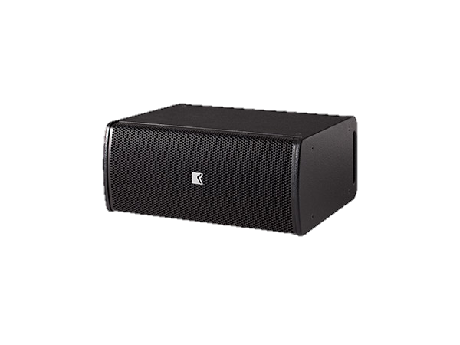
SUBWOOFER SPEAKER
EIDOS 108 S (Outline)
탁월한 크기 대 전력 비율
매우 가벼운 무게
내부 공진으로 인한 왜곡을 방지하기 위해
내부적으로 보강된 캐비닛
SPECIFICATION
FREQUENCY RESPONSE(-10 dB) | 36 Hz – 160 Hz
AVERAGE DISPERSION | Quasi-omnidirectional
SUGGESTED CROSS OVER | max 100 Hz
IMPEDANCE | 4 Ω / 4 Ω
POWER – W AES | 200 W / 800 W
MAX SHORT-TERM SPL | 129 dB SPL
LOUDSPEAKERS AND LOADING | 1 x 8″ woofer, dual port band pass system
WEIGHT – SINGLE UNIT | 20.5 kg – 45.2 lb
DIMENSIONS | Height: 250 mm – 9 7/8″ Width: 550 mm – 21 5/8″ Depth: 500 mm – 19 5/8″

